Slide 1

Conception d’une nouvelle architecture
Foosus
BENTZ Maxime
Formation d’Architecte logiciel

Slide 2
Sommaire
1
Introduction
Contexte, objectifs et périmètre du projet
Mesure de succès
Présentation des documents
2
Présentation des éléments de l’architecture
Diagramme d’architecture
Conditions requises
Gouvernance et responsabilités
Intégration continu
Déploiement
2

Slide 3



1. Contexte, objectifs et périmètre du projet
Introduction
1
Contexte
Objectif
- Rester compétitif
- Repartir sur une architecture saine
Enjeux :
- Disponibilité internationale (malgré les fuseaux horaires)
- Tirer profit de la géolocalisation
3
Notes:
Foosus est une start-up âgée de 3 ans, dans le secteur de l’alimentation durable. Leur objectif est de soutenir l’alimentation locale et de mettre les consommateurs en contact avec des producteurs et des artisans locaux.
Après plusieurs années de développement, le système d’information de Foosus présente une trop grande complexité et n'évolue plus au rythme de l'activité, risquant d'entraver leur croissance de la start-up.
Le projet Foosus de conception d’une nouvelle architecture se présente comme la création d’une nouvelle plateforme e-commerce géo-ciblée.
L’objectif est de créer une plateforme de e-commerce polyvalente pour faire passer l'entreprise à un niveau supérieur. L'efficacité, la flexibilité et des approches cohérentes dans la prise de décision sont nécessaires pour pouvoir concurrencer les grandes entreprises mondiales de e-commerce qui dominent le marché de l'alimentation durable. Les principaux objectifs de l'entreprise sont les suivants :
La solution doit tirer parti de la géolocalisation pour relier des fournisseurs et des consommateurs et pour proposer des produits disponibles à proximité des lieux de résidence de ces derniers.
L'architecture doit être évolutive pour permettre aux services de se déployer sur diverses régions à travers des villes et des pays donnés.
La solution doit être disponible pour les fournisseurs et les consommateurs, où qu'ils se trouvent. Cette solution doit être utilisable avec des appareils mobiles et fixes. Elle doit tenir compte des contraintes de bande passante pour les réseaux cellulaires et les connexions Internet haut débit.
La solution doit pouvoir prendre en charge différents types d'utilisateurs avec des fonctionnalités et des services spécifiques pour ces catégories.

Slide 4


1. Contexte et objectifs du projet
Montée en charge progressive de la nouvelle plateforme
Plateforme courante
(passée en mode maintenance)
4
Notes:
e

Slide 5
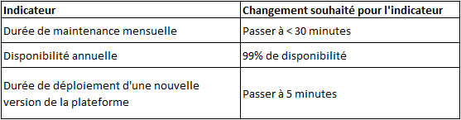
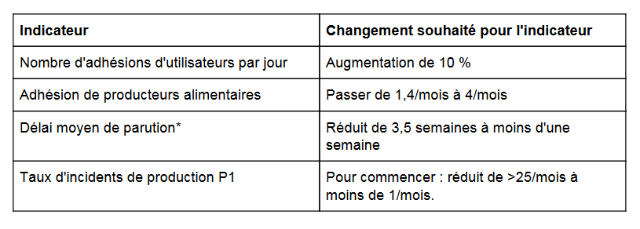
2. Mesure de succès
Applicatif
Business
5
Notes:
Les indicateurs relatif aux éléments fournis sont donc les suivants.
Augmentation de 10% du nombre d’utilisateur par jour
Augmenter le nombre d’adhésion de producteurs alimentaires de 1,4 par mois à 4 par mois
Réduire le délai de parution moyen à moins d’une semaine
Réduire le taux d’incidents par mois à moins de 1
Ce sont ces mêmes éléments qui vont determiner la réussite ou non du projet

Slide 6


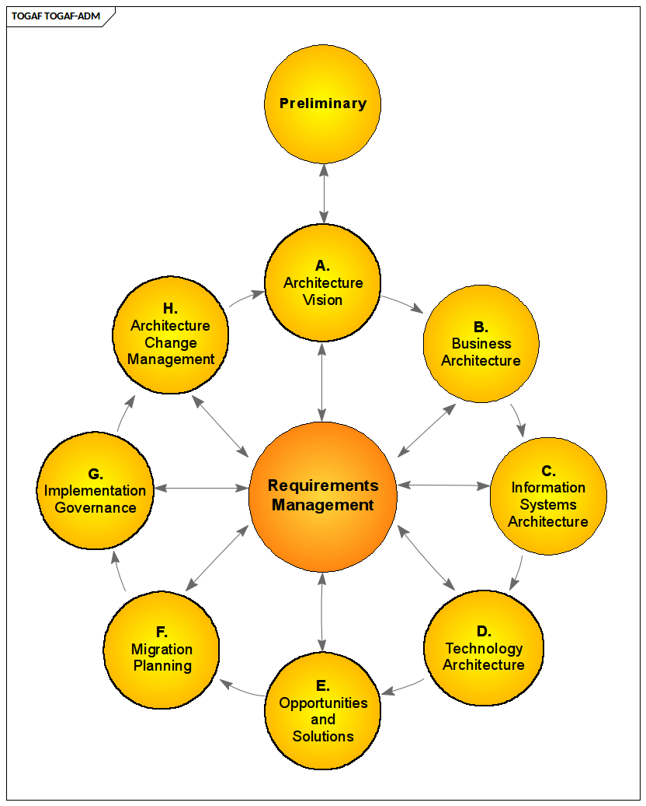
3. Présentation des
documents
- Déclaration de Travail d’Architecture
- Spécification des Conditions Requises pour l’Architecture
- Contrat d’Architecture avec les Utilisateurs Busines
- Contrat d’Architecture avec les Fonctions Développement et Design
6
Notes:
La méthode de développement d’architecture TOGAF (ou ADM pour « Architecture Development Method ») décrit une méthodologie des meilleures pratiques pour le développement architectural. Néanmoins, toutes les phases ne sont pas également pertinentes pour chaque projet. Le tableau ci-dessous décrit l’utilisation de l’ADM pour ce projet spécifique.
Un document de declaration de travail d’architecture décrivant les différentes activités requises pour mener à bien ce projet, que les sorties de ces activités (en quelque sorte des livrables attendus) et les rôles des parties prenants.
Un document de Spécification des Conditions Requises pour l’Architecture qui va nous permettre de determiner le périmètre de l’architecture ainsi que les conditions à respecter pour la conception et mise en place des divers composants comme l’interopérabilité, par exemple
Un Contrat d’Architecture avec les Utilisateurs Business qui défini les accords communs entre les partenaires de développement et les sponsors sur les livrables, mais qui permet aussi de définir la qualité attendue, les parties prenants et les métriques business permettant de valider la réussite du projet côté business
Un Contrat d’Architecture avec les Fonctions Développement et Design définissant les éléments technique validant la réussite du projet côté service IT.

Slide 7
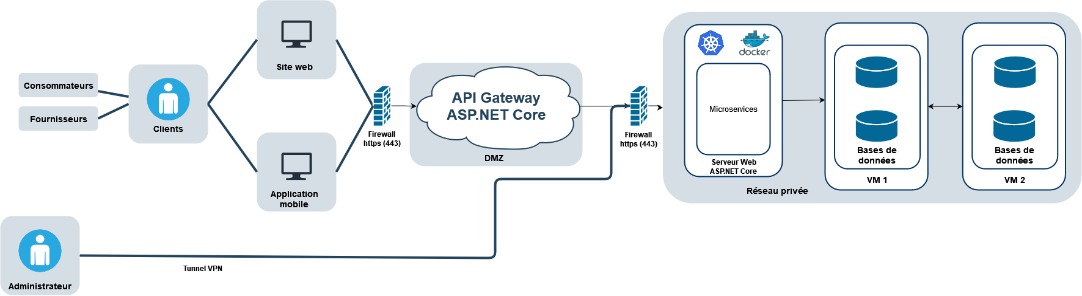
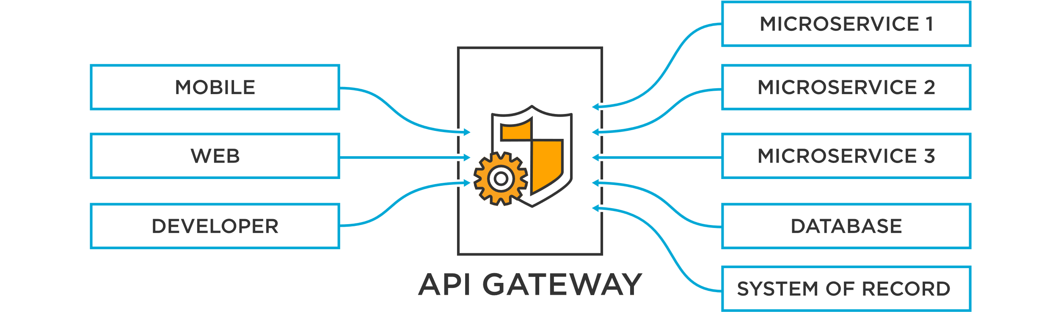
1. Diagramme d’architecture
Présentation des éléments de l’architecture
2
7
Notes:
Architecture Micro-Service pour plusieurs raisons :
Scalabilité (il est possible de gérer efficacement et simplement la monté en charge d’un service en utilisant une technologie de cube tel que docker avec un orchestrateur Kubernetes par exemple.
Simplicité de déploiement (chaque service fonctionne indépendament d’un autre).
Simplicité de maintenance.
Possibilité de deployer des services que dans certaines régions

Slide 8

1. Diagramme d’architecture
Notes:
Pour ce qui est de la fonction de localisation, nous utiliserons sans hésiter Google Map API pour l’implémentation de cette fonctionnalité au sein de la plateforme.

Slide 9
1. Gouvernance et responsabilités
Partie prenante | Préoccupation | Vision
Ash Kalum Jo Kumar | CEO CFO | Assurer et maintenir un taux positif d’inscriptions de nouveaux utilisateurs. L’implémentation de la notion de géo-ciblage dans la plateforme permettra potentiellement d’assurer une croissance du nombre d’utilisateurs.
Daniel Anthony | CPO | Améliorer la stabilité et la qualité du service fourni. Récupération des besoins clients et conversions de ces besoins en fonctionnalités à discuter.
Christina Orgega | CMO | Assurer et maintenir une bonne visibilité de la plateforme.
Natasha Jarson | CIO | Assurer un périmètre architectural clair / améliorer celui-ci au besoin afin de soutenir la croissance à venir de Foosus.

Slide 10
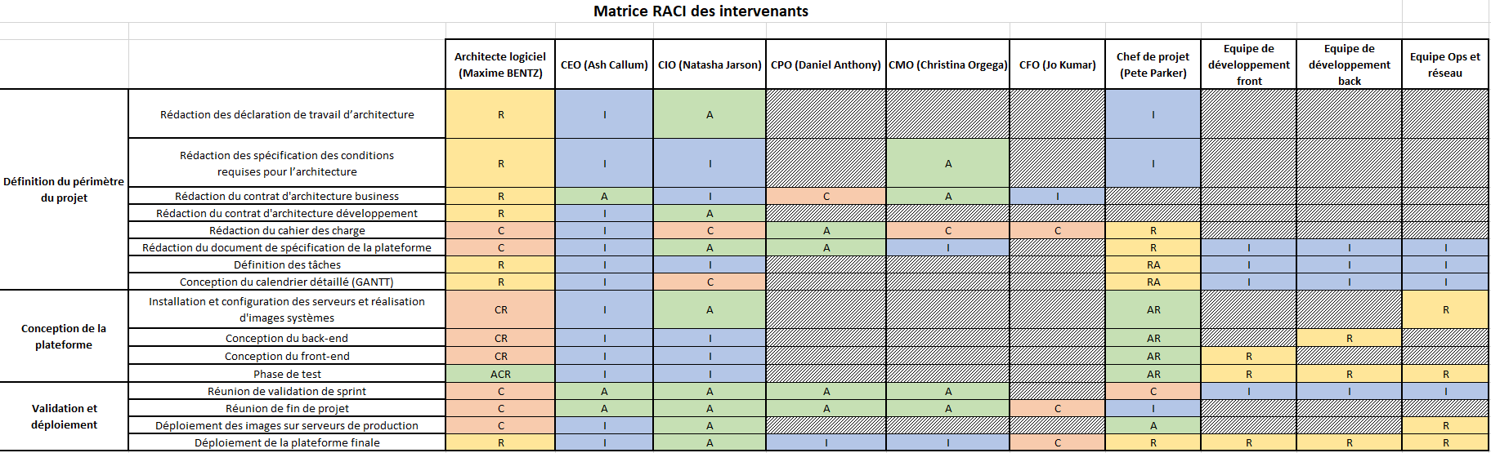
1. Gouvernance et responsabilités
Matrice RACI du projet

Slide 11
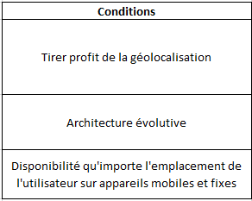
2. Conditions requises
Business
11
Notes:
On a d’abord les conditions requises business :
Tirer profit de la géolocalisation pour >Relier des fournisseurs et des consommateurs et pour proposer des produits disponibles à proximité des lieux de résidence de ces derniers.
Architecture évolutive pour > Permettre aux services de se déployer sur diverses régions à travers des villes et des pays donnés.
Disponibilité qu'importe l'emplacement de l'utilisateur sur appareils mobiles et fixes afin > d’Assurer une haute disponibilité de la plateforme et attirer davantage d'utilisateurs.

Slide 12

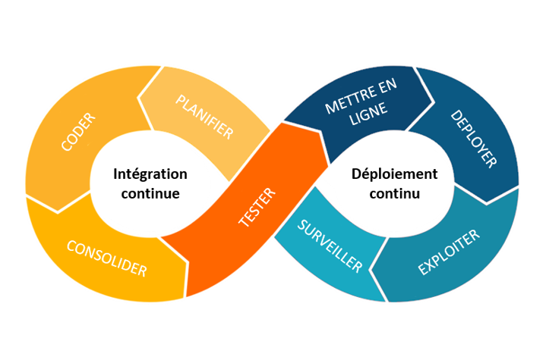
Conditions requises
Management du service IT
Phase de test unitaire obligatoire
Documentation du code
Suivi étroit basé sur le cahier des charges
Standards pour l’implémentation
12
Notes:
L’objectif étant que les conditions requises pour cette architectures soient réutilisable pour les futurs projets de Foosus,
Conditions requises pour le management du service IT
il est nécessaire de définir et documenter :
Le champ d’application et la charge de travail associés à l’activité.
- Le découpage de l’activité en différents jalons et, si nécessaire, en différents micro-services.
- Les diagrammes d’architecture associés. - Les logs d’activités et le suivi de la progression. - Les résultats des tests.
- La conformité avec le cahier des charges.
- Les éventuels écarts avec les standards d’implémentations et les procédures standardisés mises en place par Foosus.
- Les informations relatives à l’activité telles que les dates clés et les ressources impliquées

Slide 13
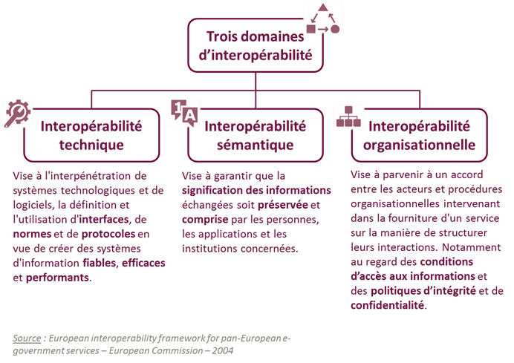
Conditions requises
Conditions requises pour l’interopérabilité
13
Notes:
L’objectif étant que les conditions requises pour cette architectures soient réutilisable pour les futurs projets de Foosus,
Conditions requises pour le management du service IT
il est nécessaire de définir et documenter :
Le champ d’application et la charge de travail associés à l’activité.
- Le découpage de l’activité en différents jalons et, si nécessaire, en différents micro-services.
- Les diagrammes d’architecture associés. - Les logs d’activités et le suivi de la progression. - Les résultats des tests.
- La conformité avec le cahier des charges.
- Les éventuels écarts avec les standards d’implémentations et les procédures standardisés mises en place par Foosus.
- Les informations relatives à l’activité telles que les dates clés et les ressources impliquées
L’implémentation de la plateforme ou d’une mise à jour de celle-ci doit s’effectuer en respectant certains standards DevOps. Dans notre cas, notre process d’implémentation doit s’inscrire dans une approche d’intégration et de déploiement continu comme visible sur le schéma ci-dessous.

Slide 14
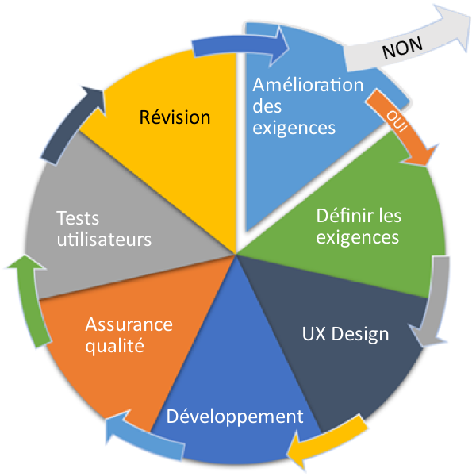
3. Déploiement
14

